Slide 1
Outils de Pentest automatisé

Slide 2
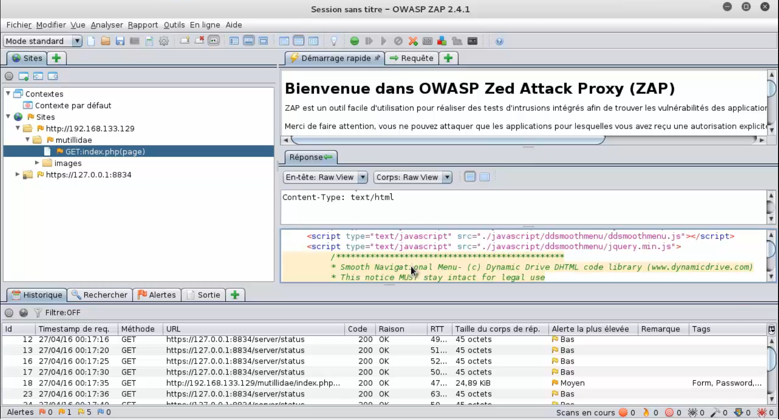

Slide 3
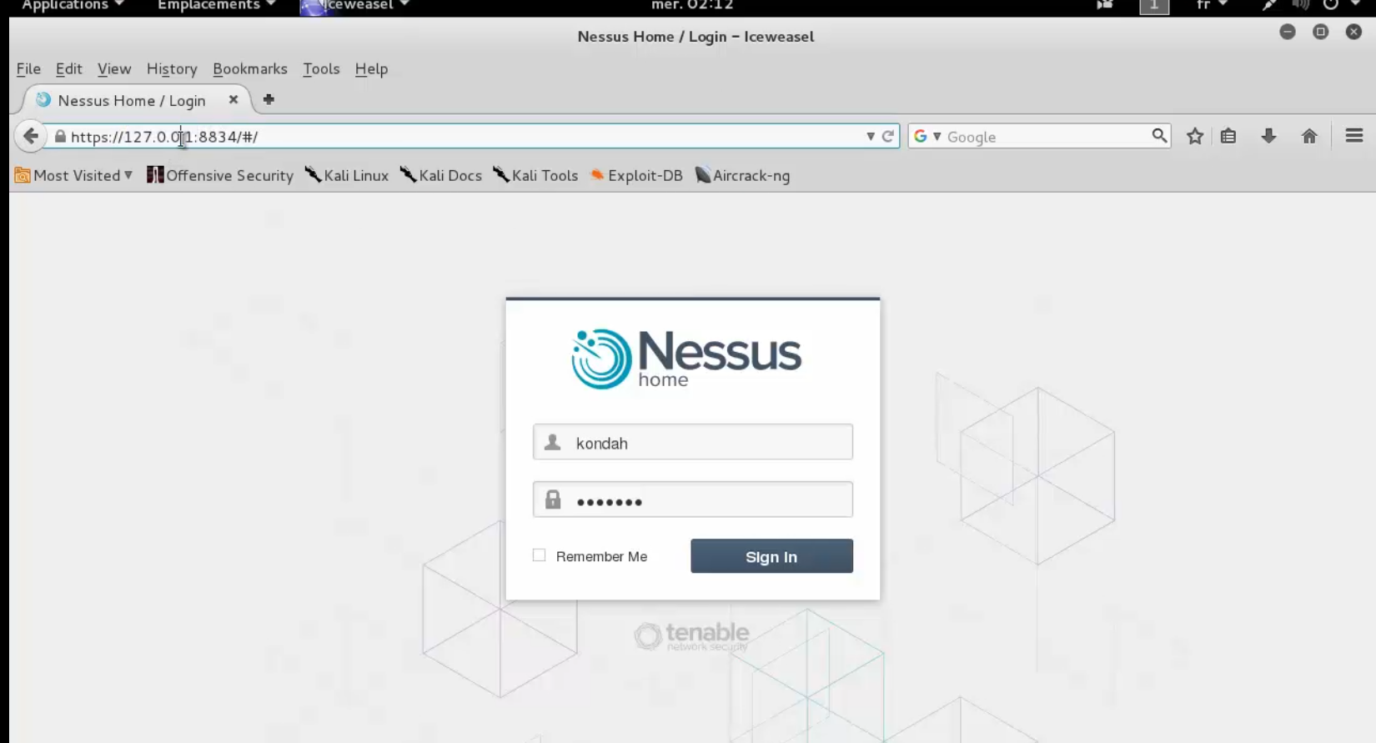

Slide 4
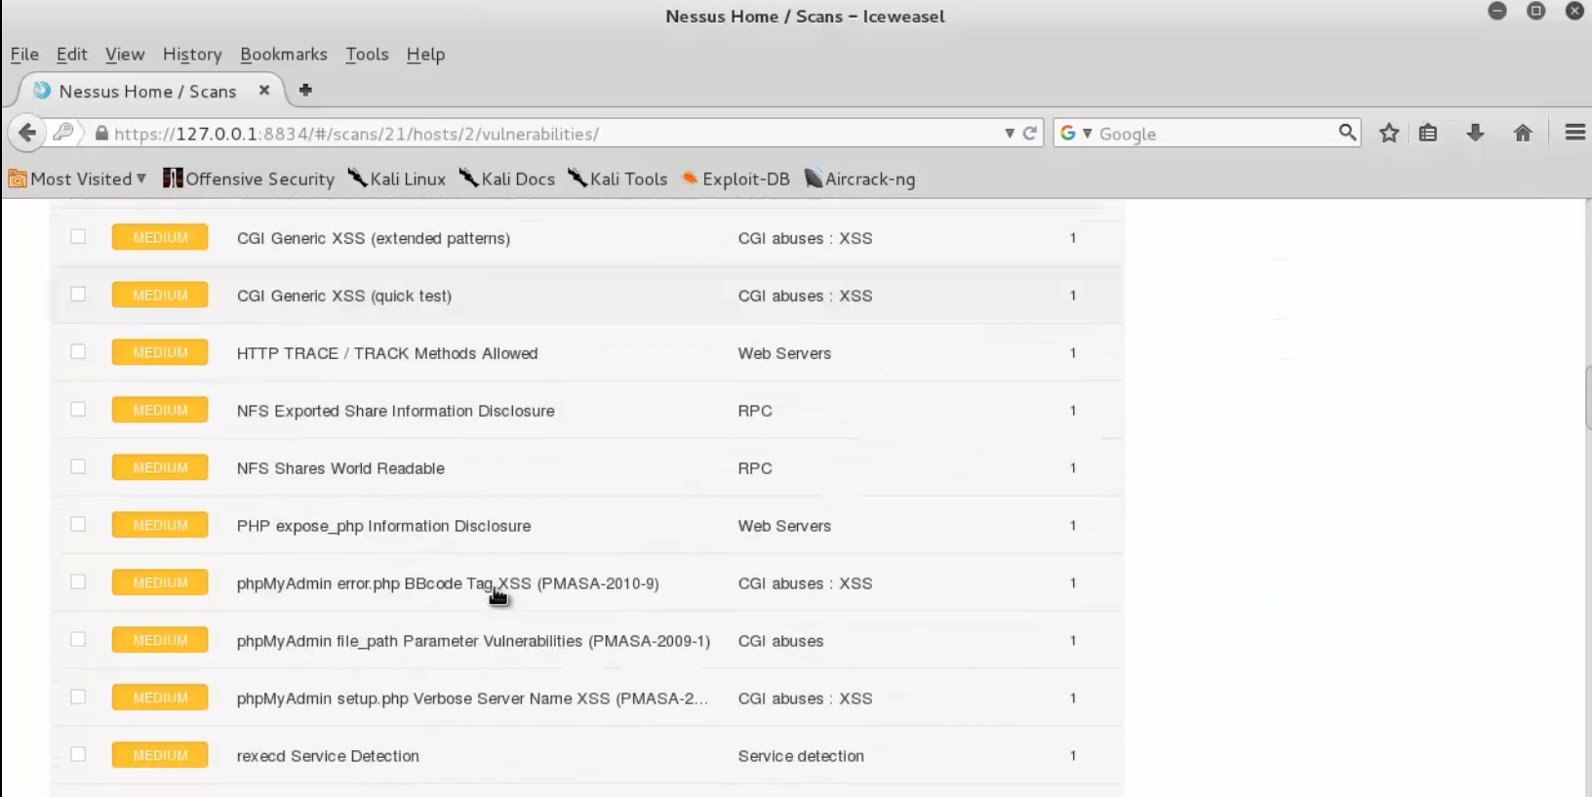

Slide 5
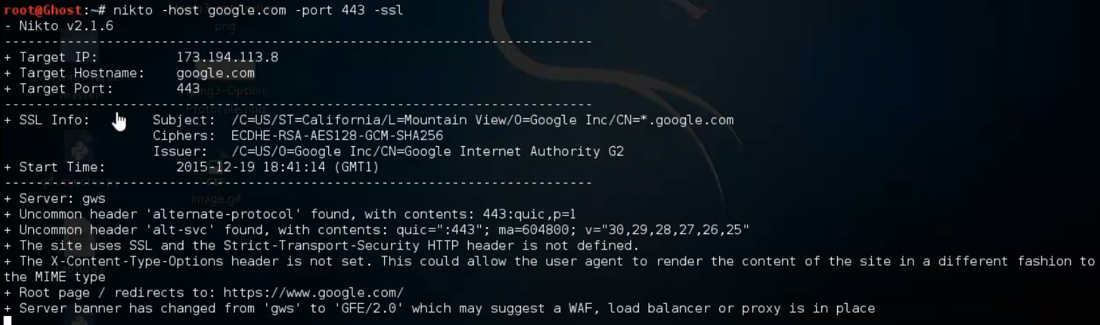
Notes:
nikto –h linuxhint.com

Slide 6
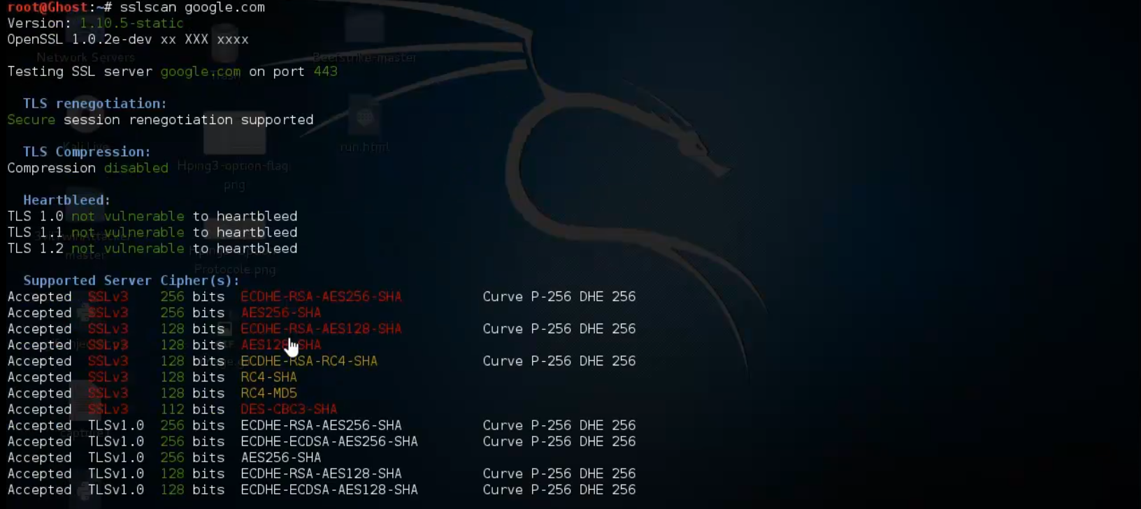

Slide 7
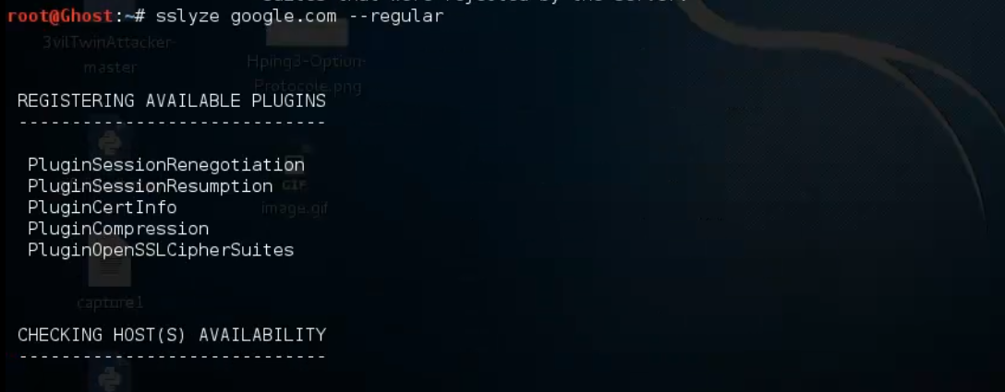

Slide 8
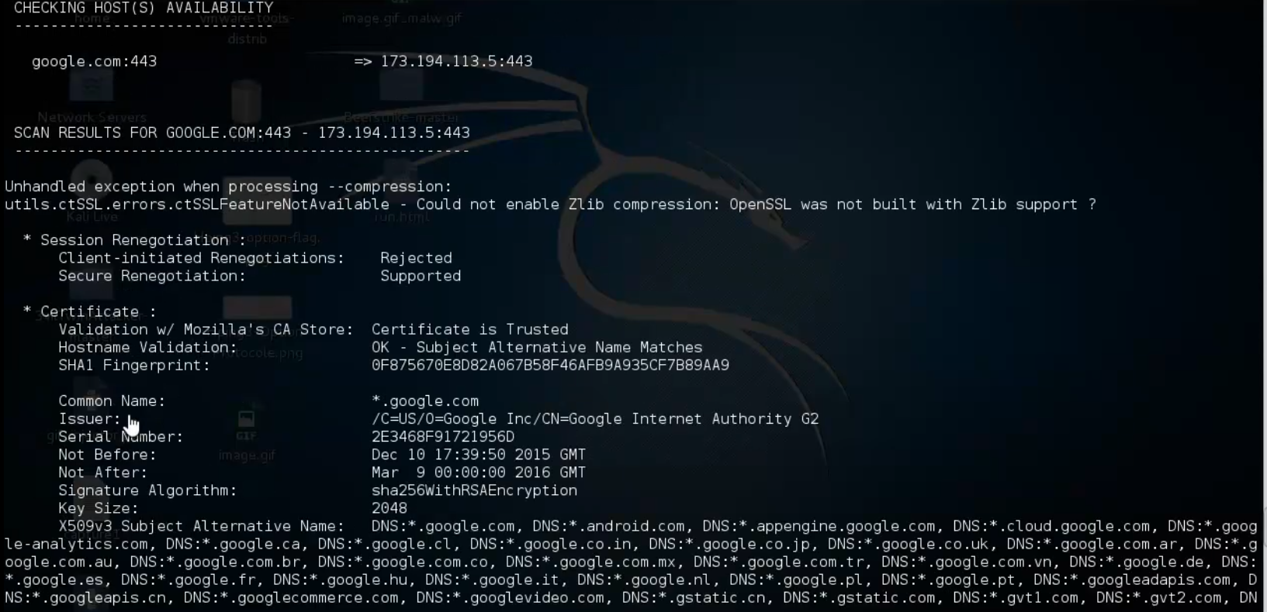

Slide 9
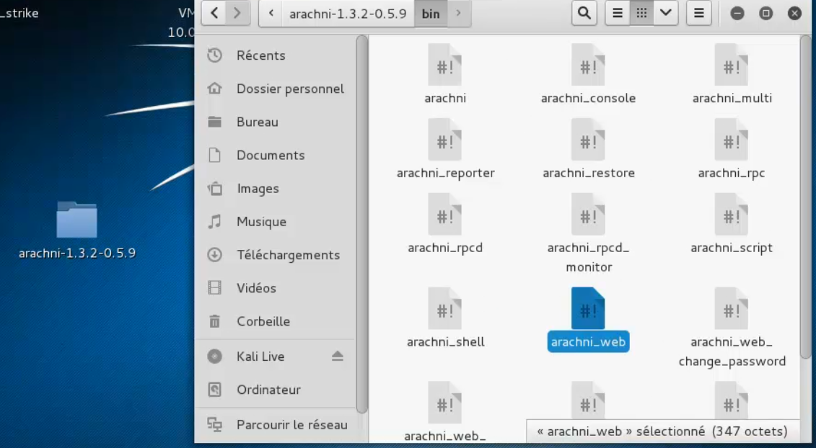

Slide 10
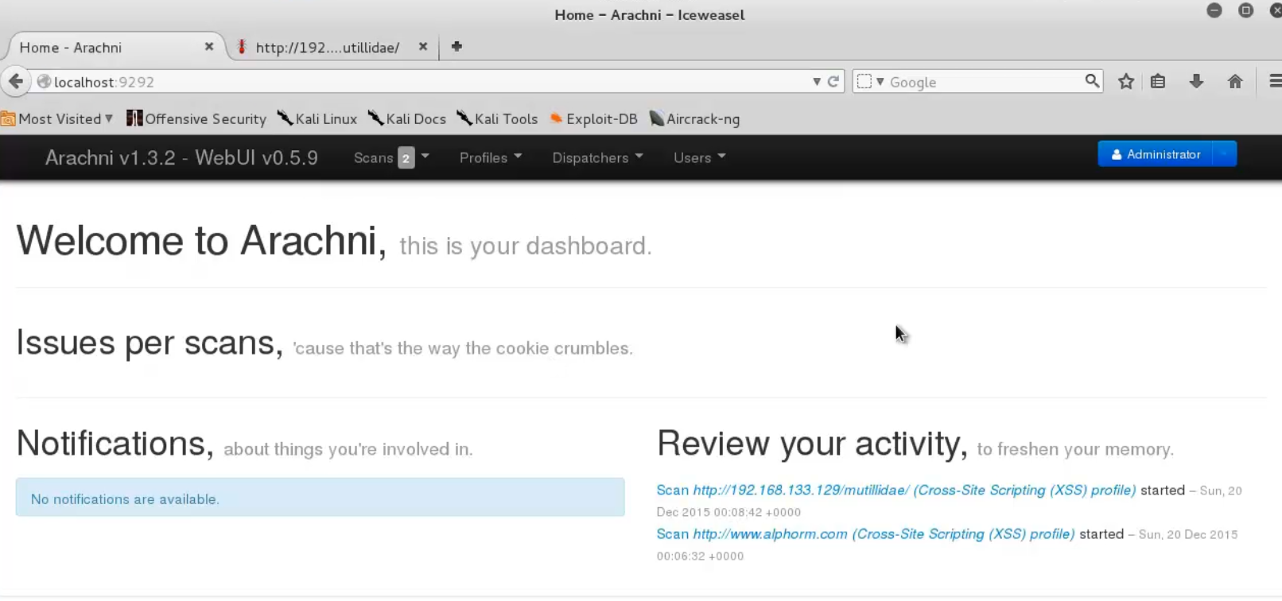

Slide 11
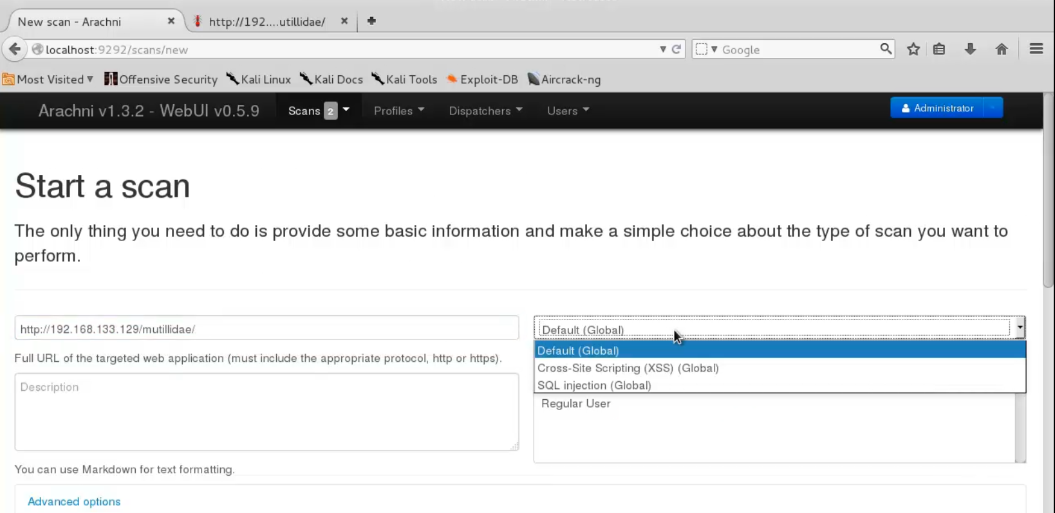

Slide 12
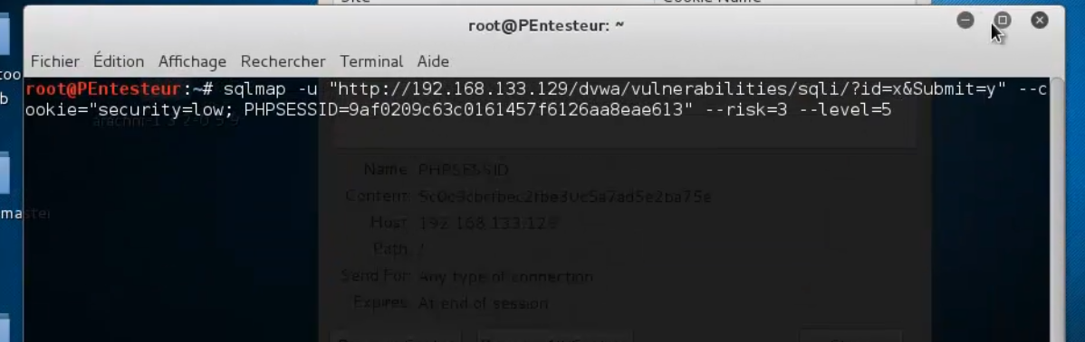

Slide 13
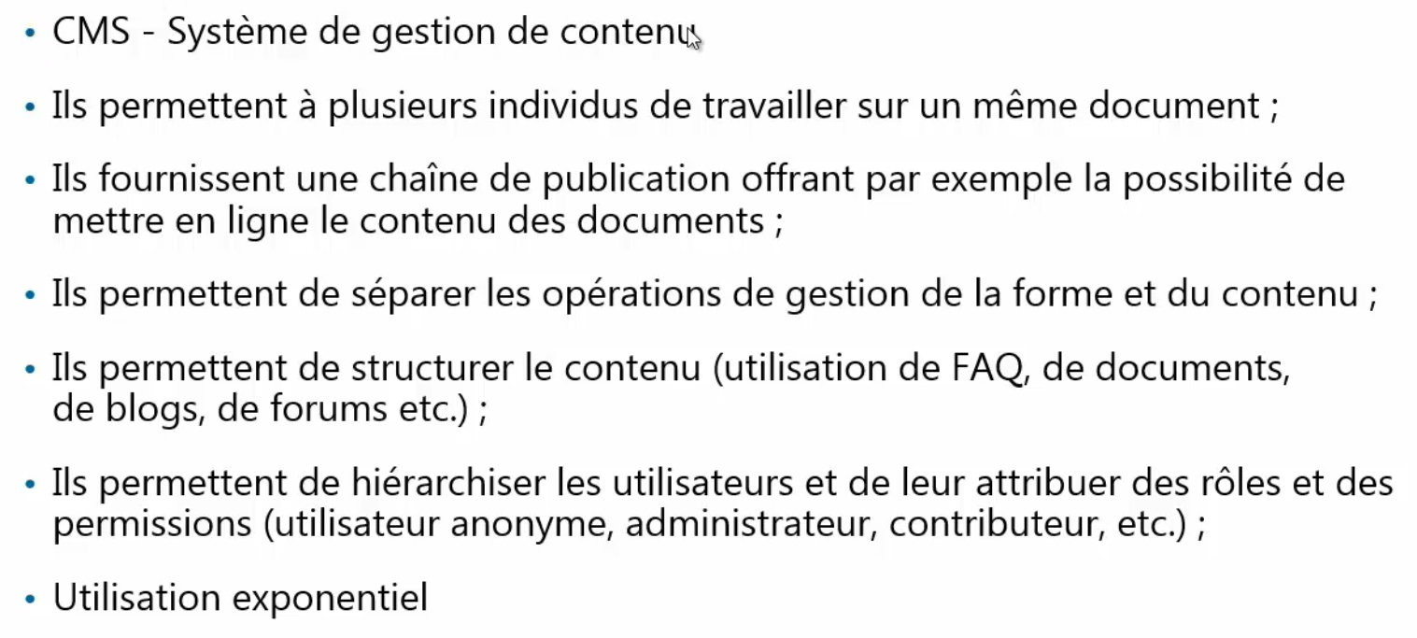

Slide 14
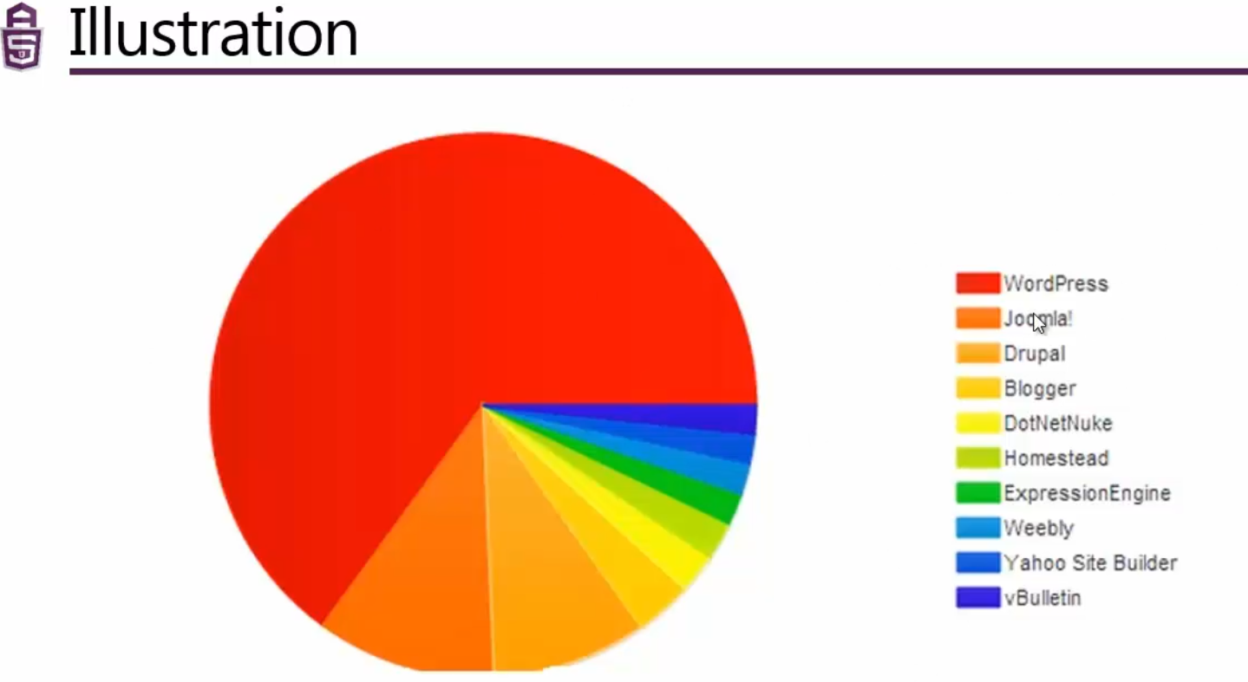

Slide 15
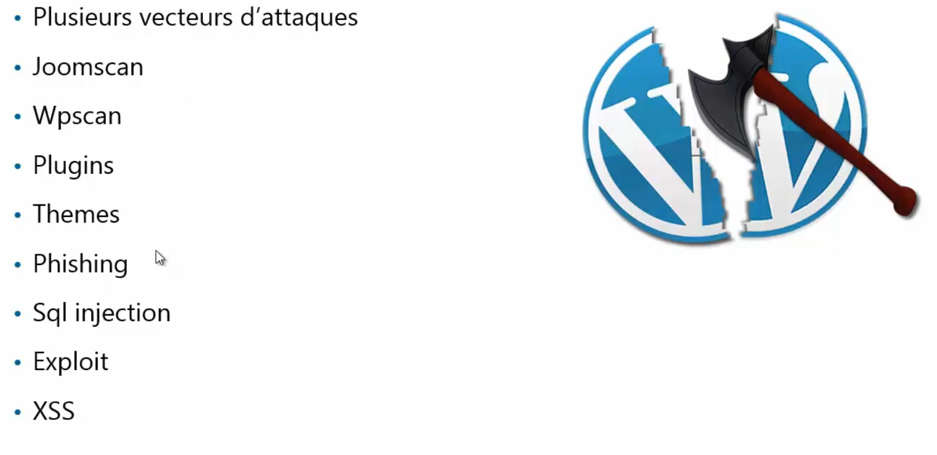

Slide 16
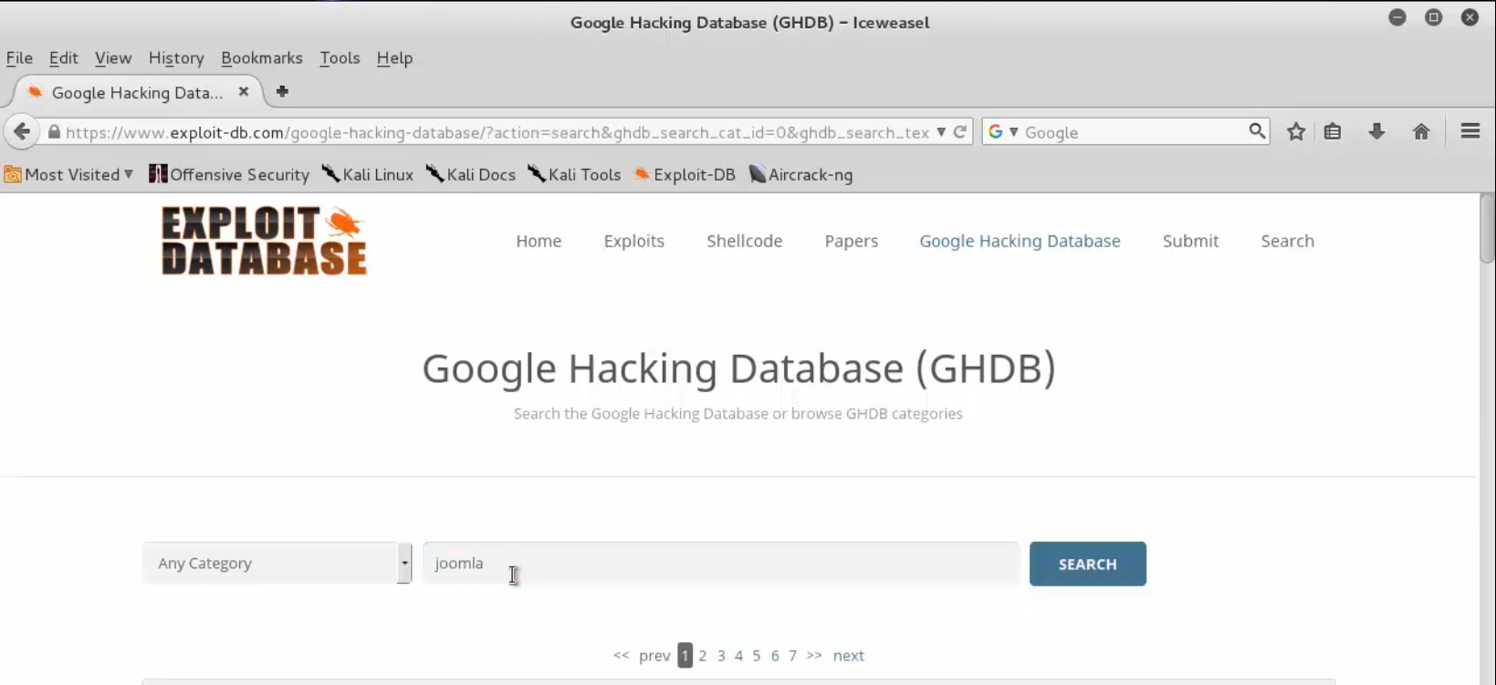

Slide 17
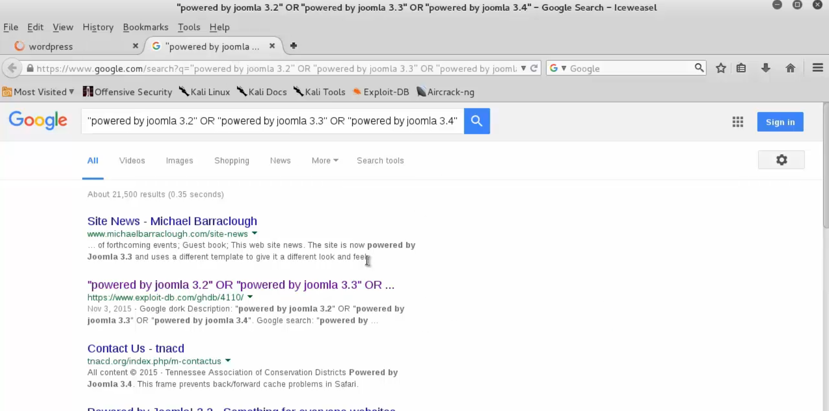

Slide 18
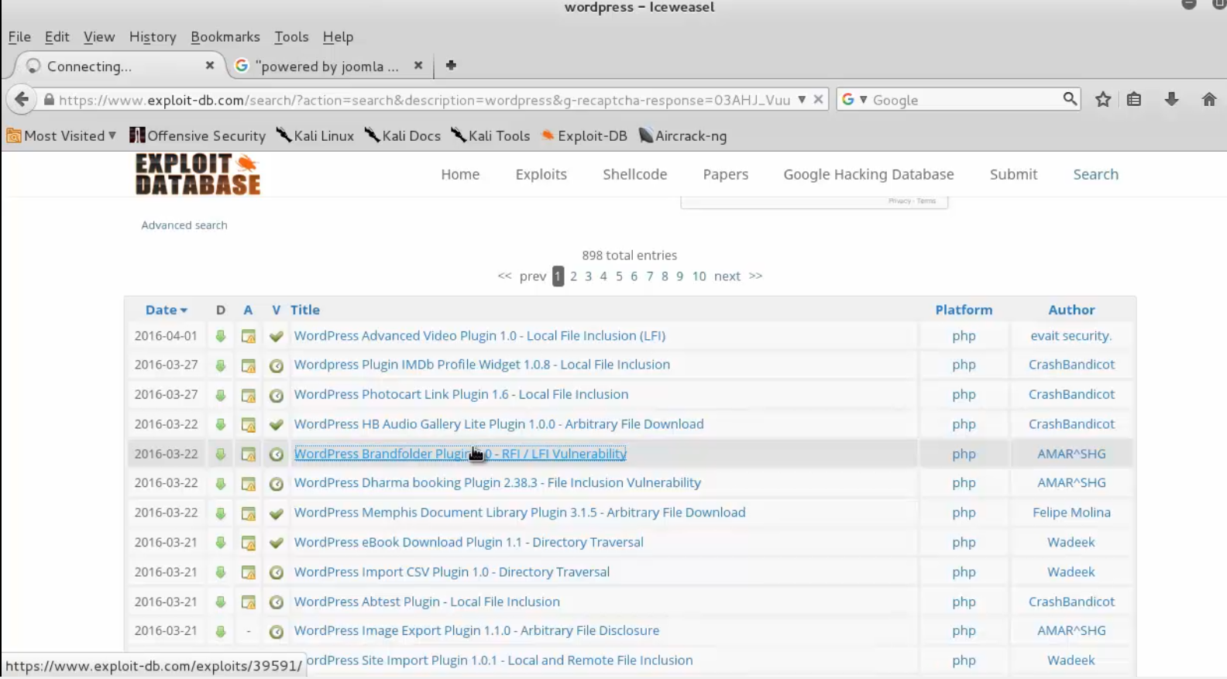

Slide 19
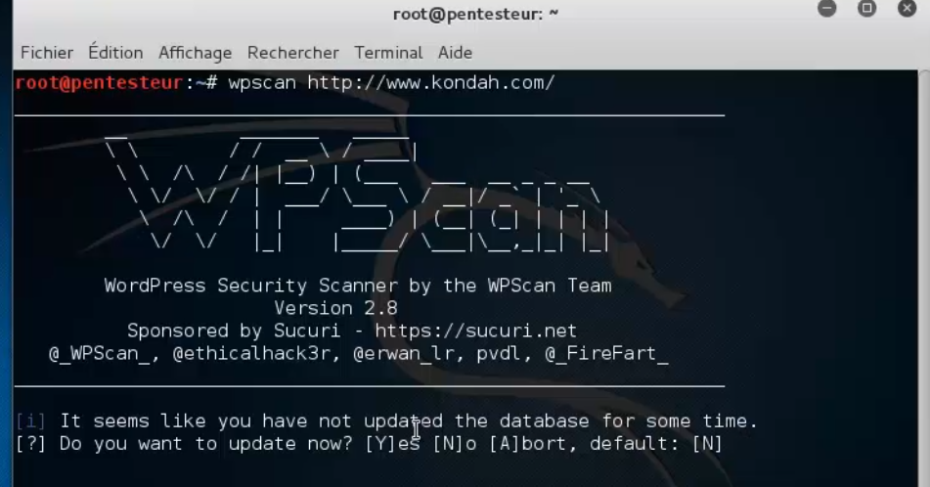

Slide 20
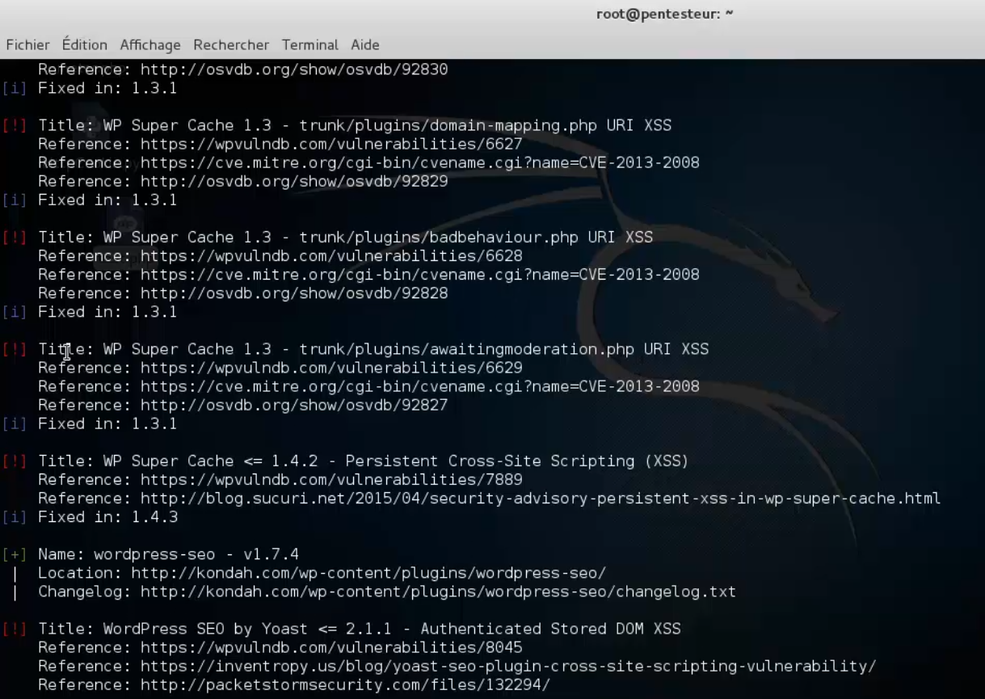

Slide 21
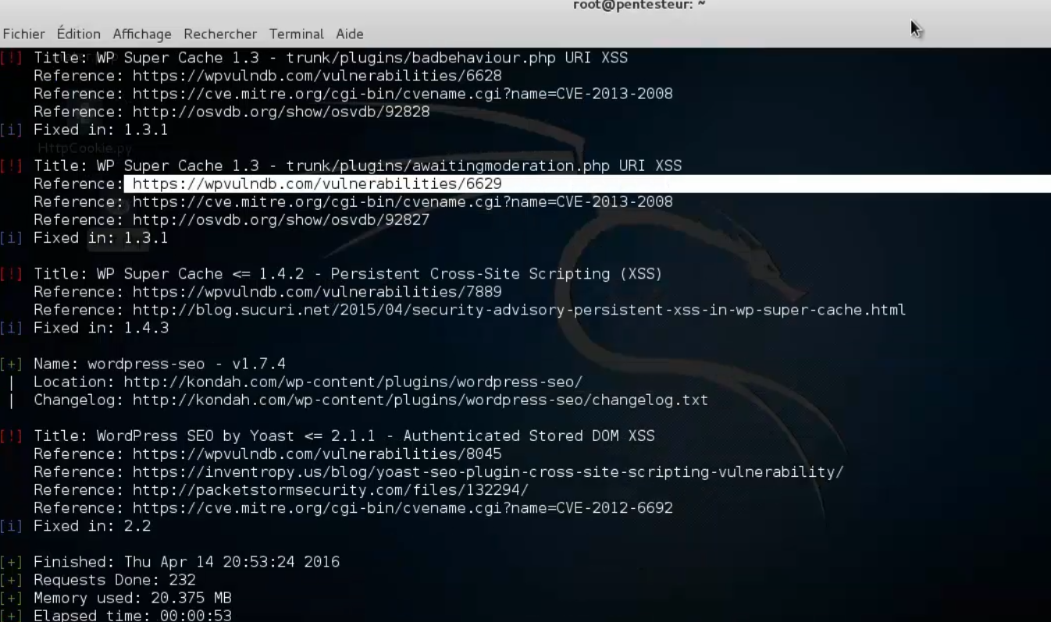

Slide 22
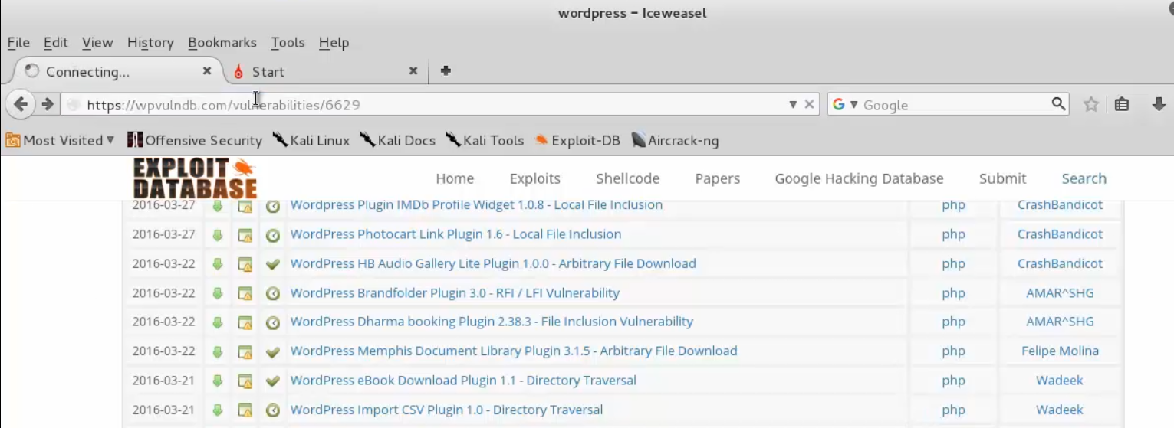

Slide 23
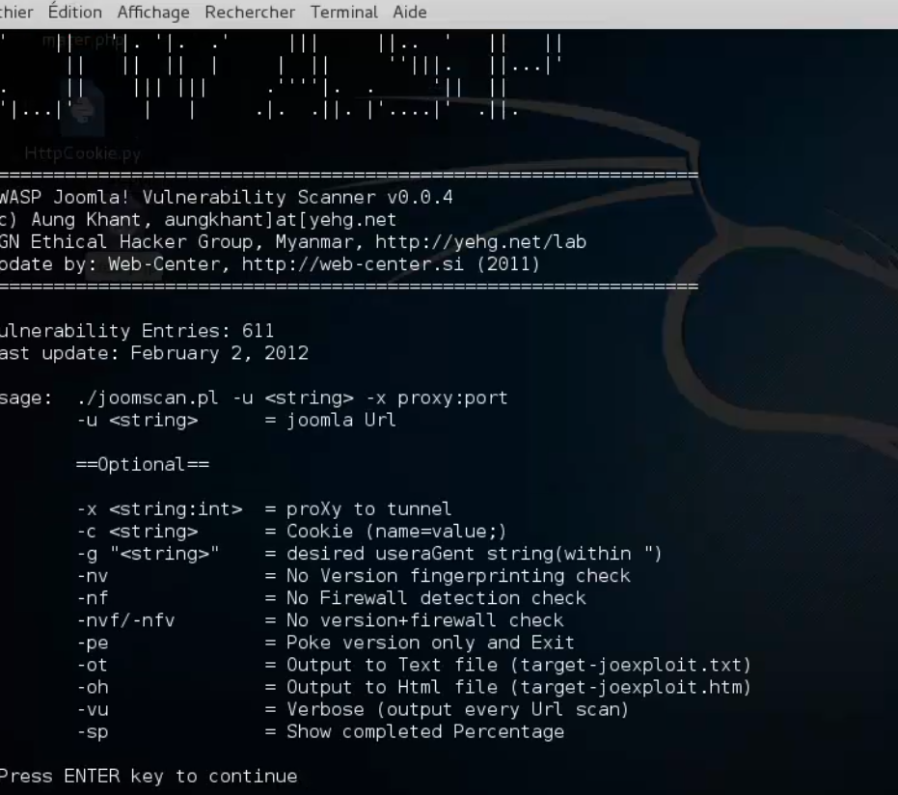

Slide 24
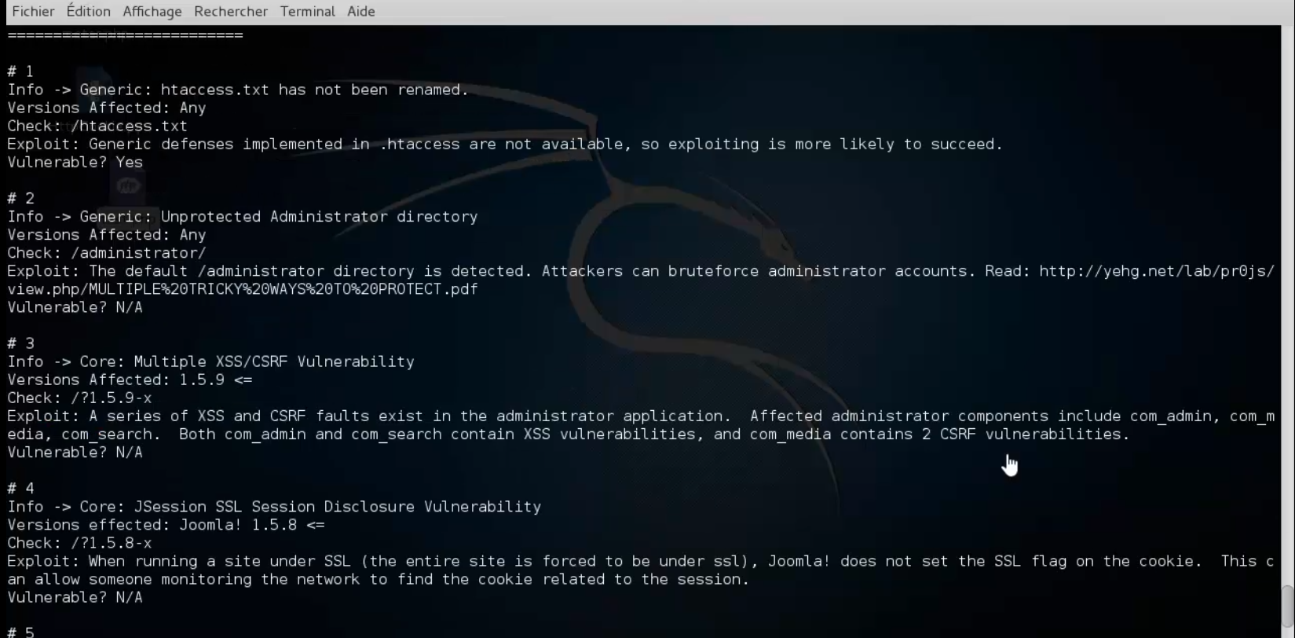

Slide 25
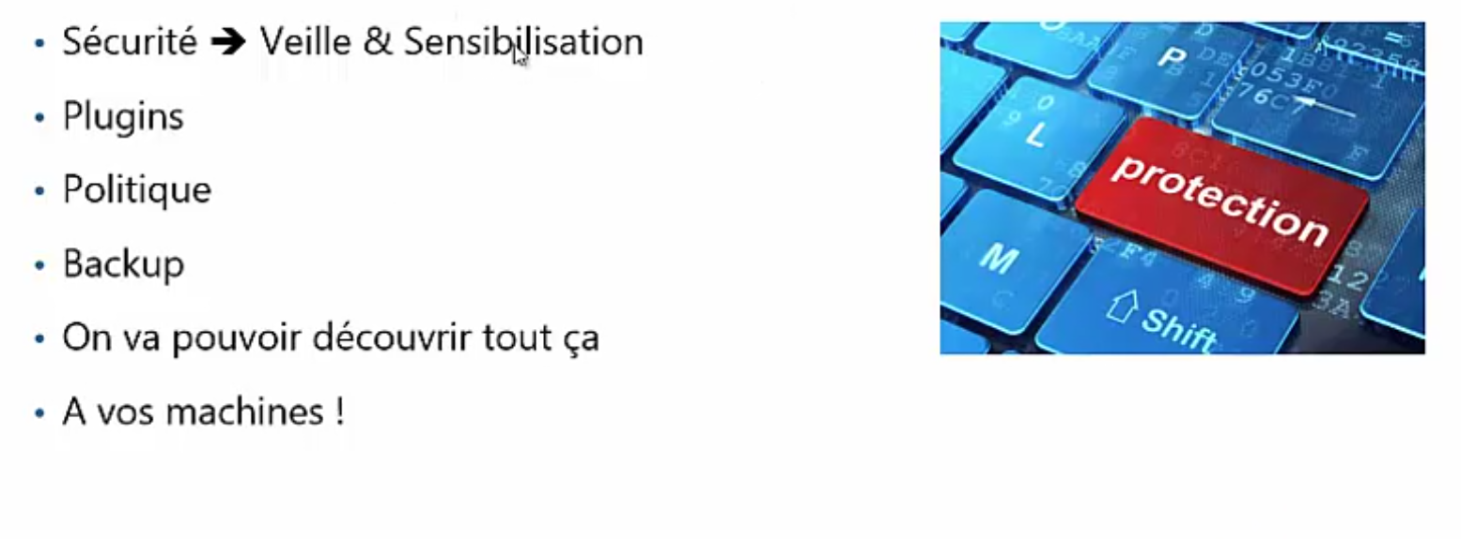

Slide 26
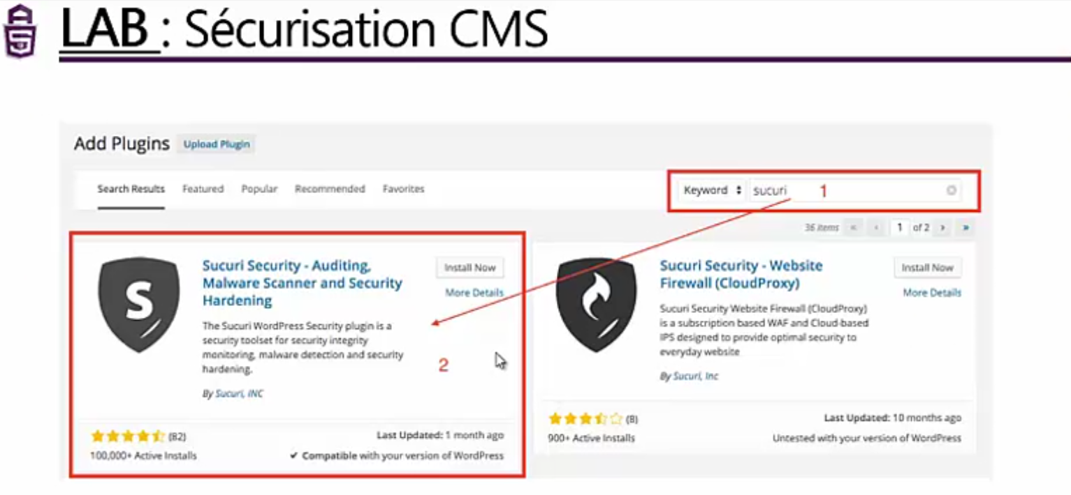

Slide 27
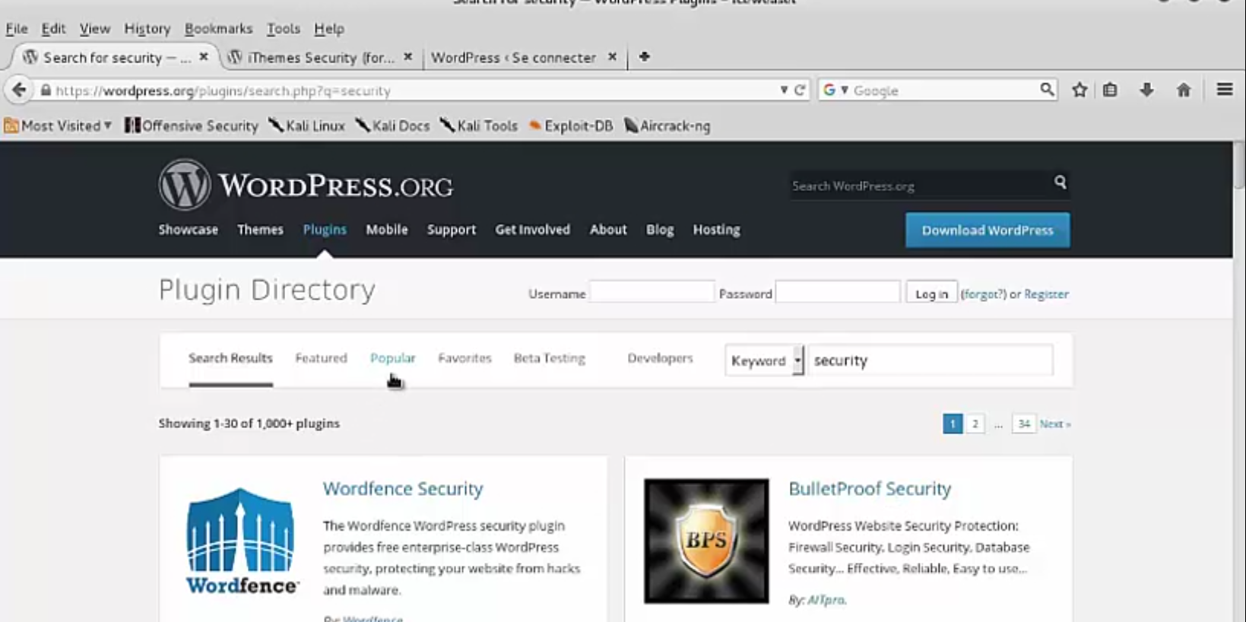

Slide 28
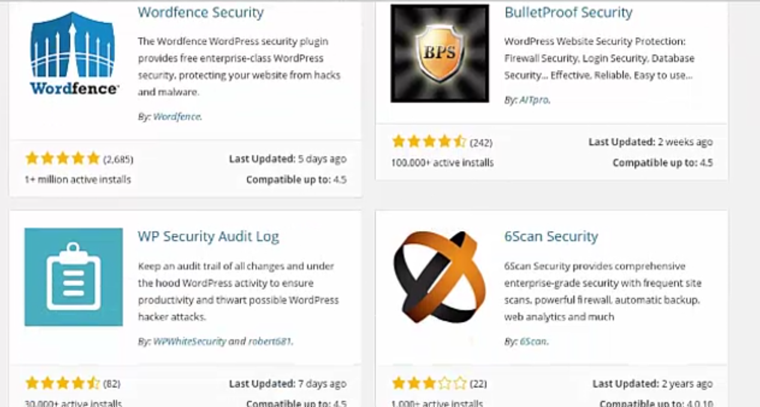

Slide 29
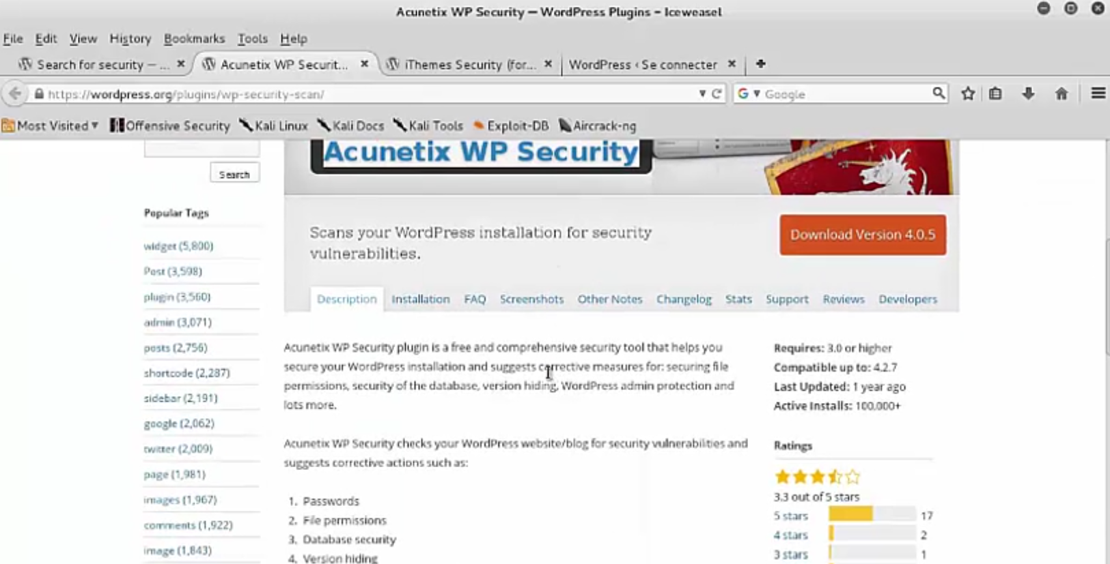

Slide 30
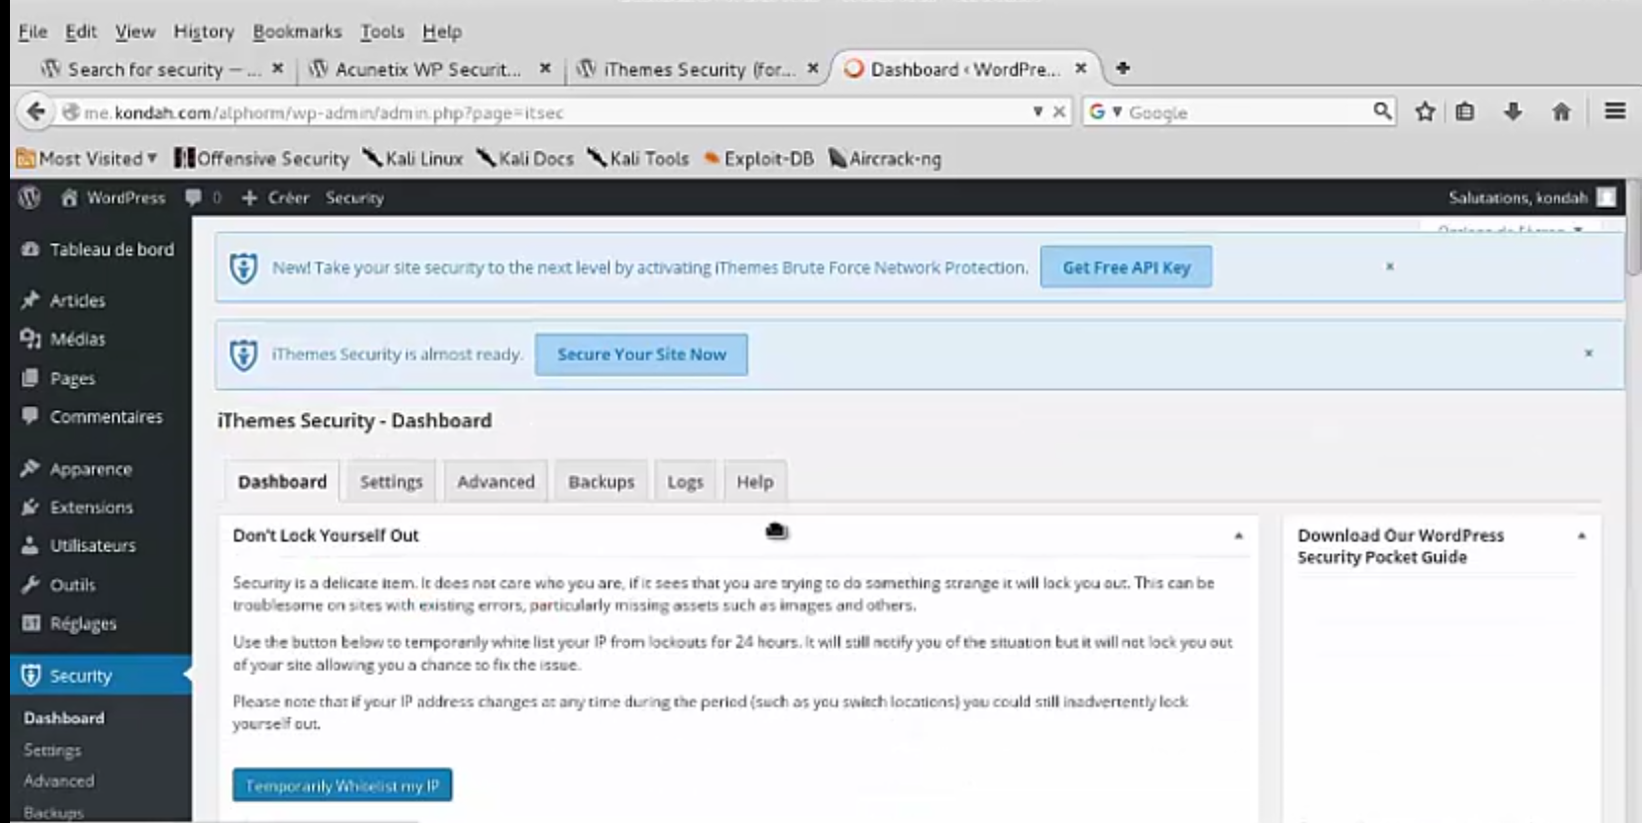

Slide 31
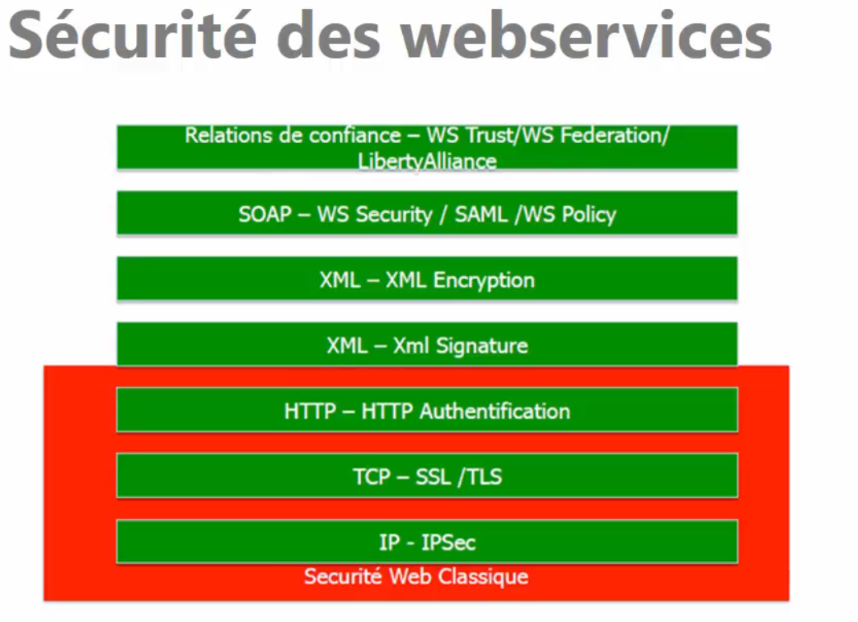

Slide 32
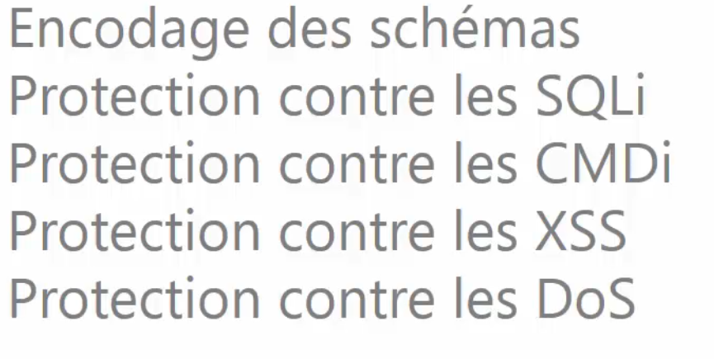

Slide 33
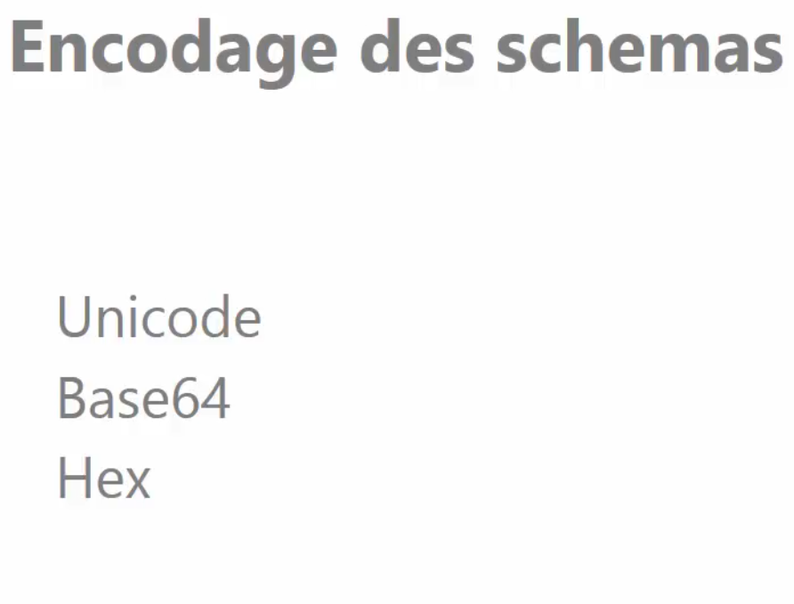

Slide 34
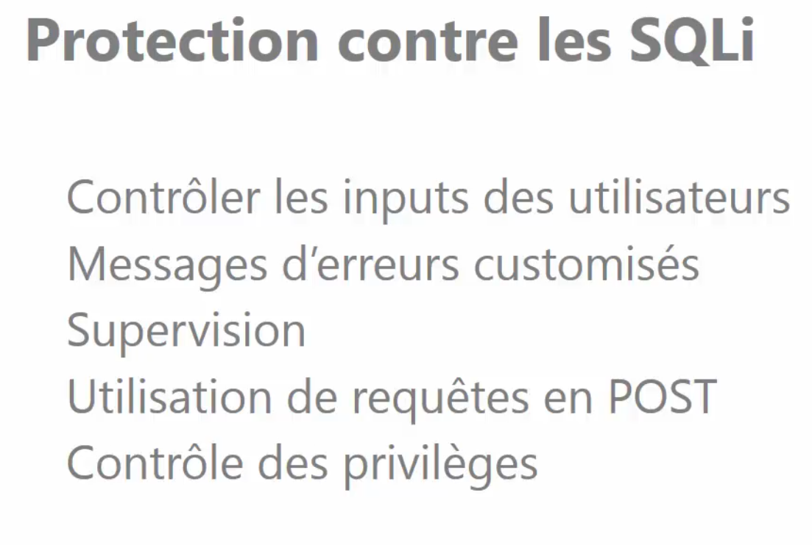

Slide 35
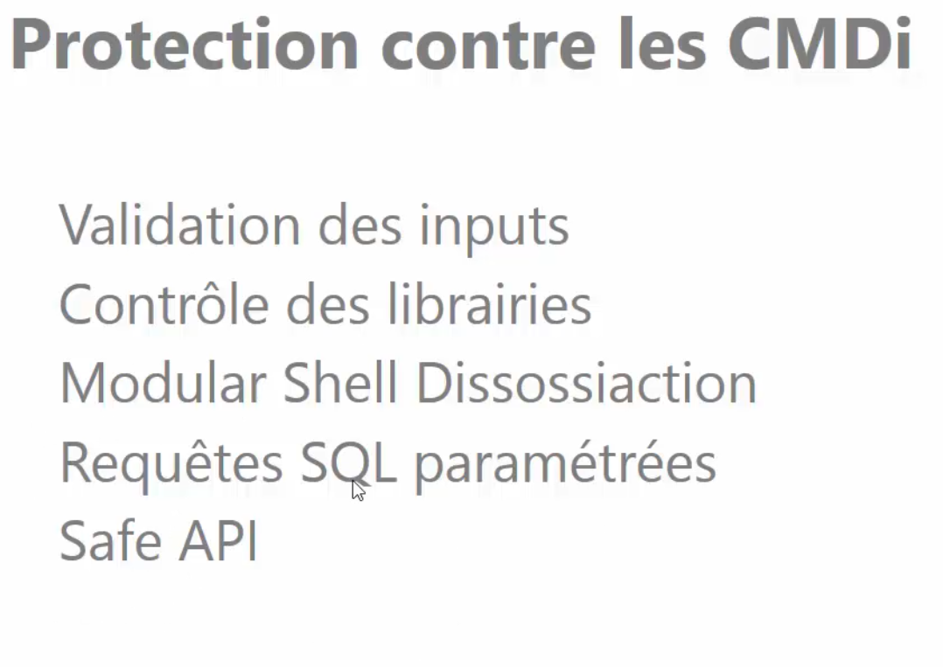

Slide 36
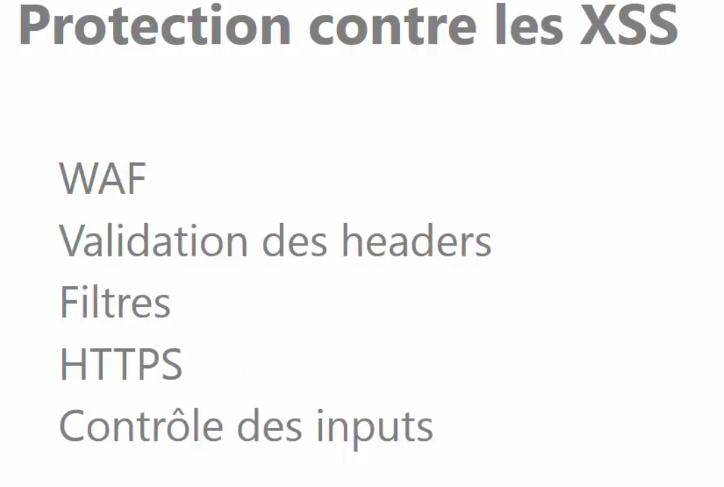

Slide 37
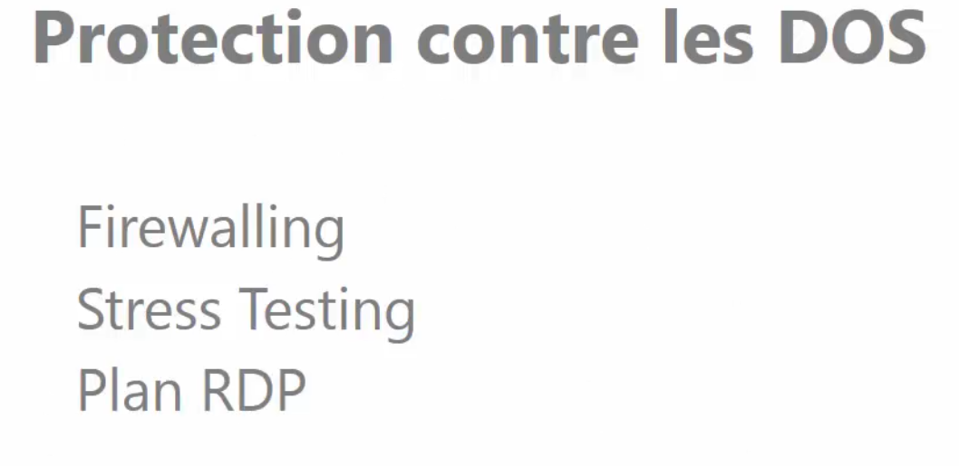

Slide 38
BURBSUITE
VERSION COMMUNITY
VERSION PRO (payant de 300$ annuel)
LAB WEB ACADEMY ET PORTSWIGGER
Notes:
https://github.com/xiv3r/Burpsuite-Professional
https://github.com/lincyrilhsuan/burpsuite_pro_v2022.8.5
https//medium.com/@sherlock297/install-burp-suite-pro-on-kali-linux-6abccc3860a8
https://medium.com/@Kaizen2977/install-burp-suite-pro-free-on-linux-31aa30f0335c

Slide 39
CONFIGURATION NAVIGATEUR

Slide 40
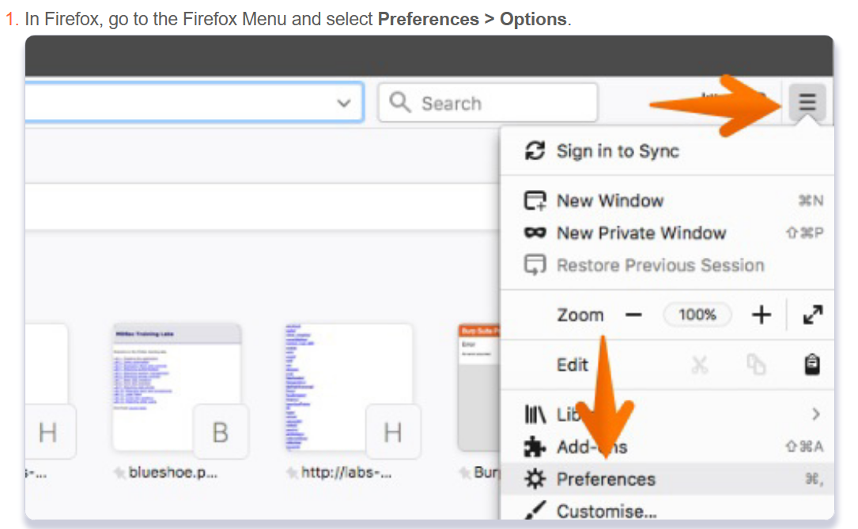
Configuration de navigateur

Slide 41
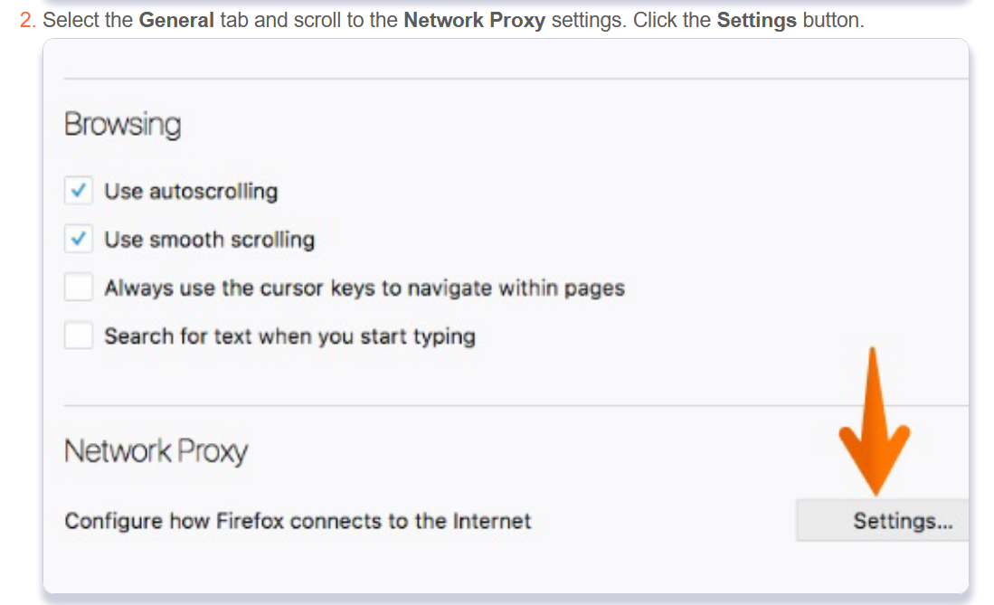

Slide 42
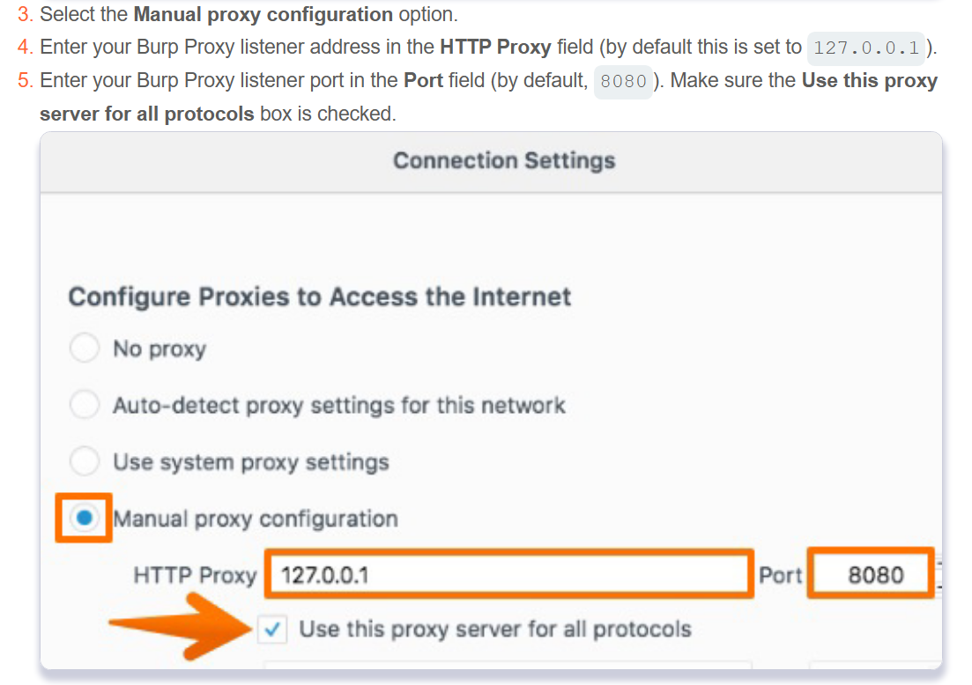

Slide 43
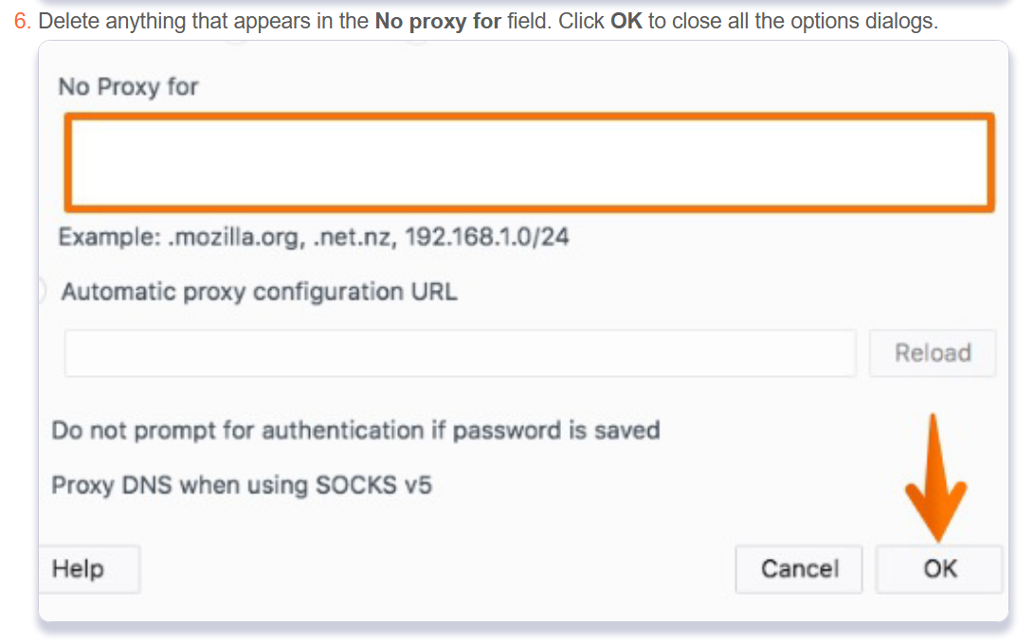

Slide 44
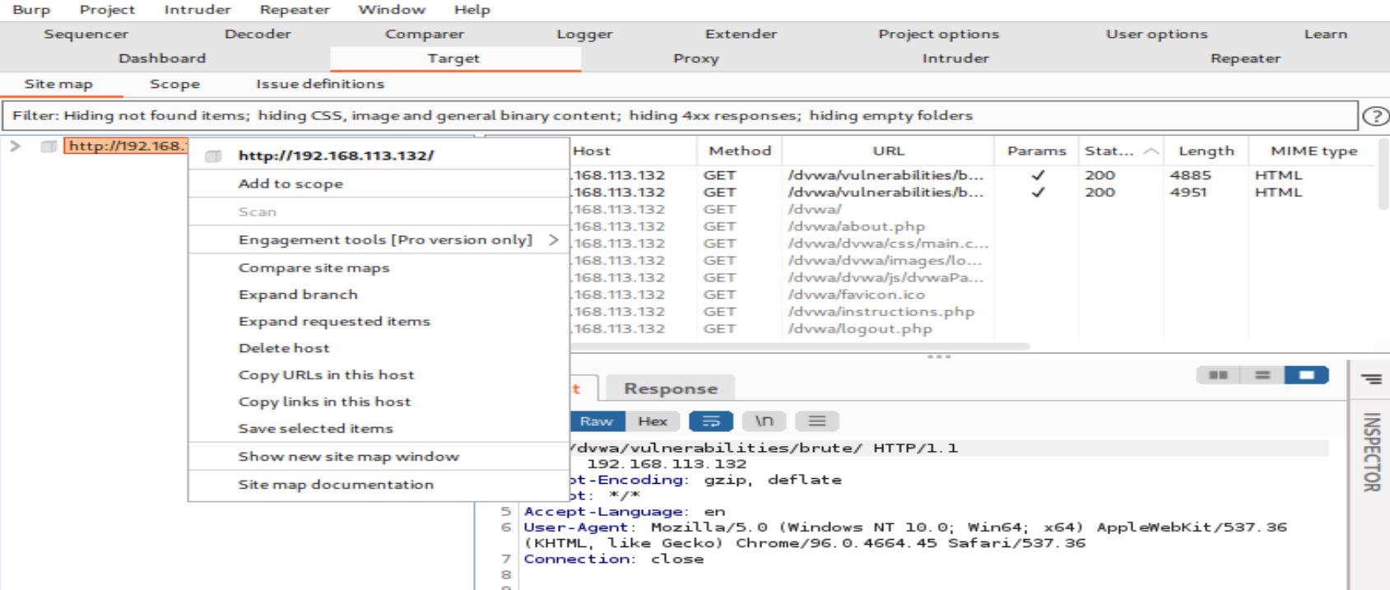
Mode Inspection

Slide 45
Prise en main de BurpSuite
Audit de site web, bug bounty ou CTF
Comment trouver des failles de site web et comment corriger après?
Comment fonctionne un siteweb ?
Que se passe quand on click sur un button?
Quand on rafraichit la page ?
→ Inspectant les requêtes et les réponses HTTP

Slide 46
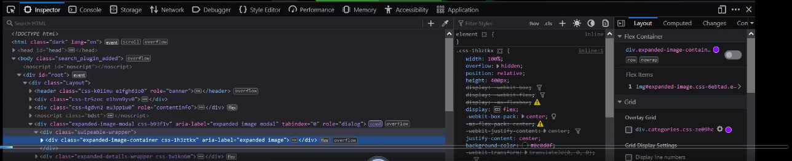
Pourquoi pas Devtools
Insuffisant : Pour le développeur et pour les pentesters
Solutions : Proxy (burpsuite) ou OWASP ZAP càd intermédiaire comme man in the middle

Slide 47
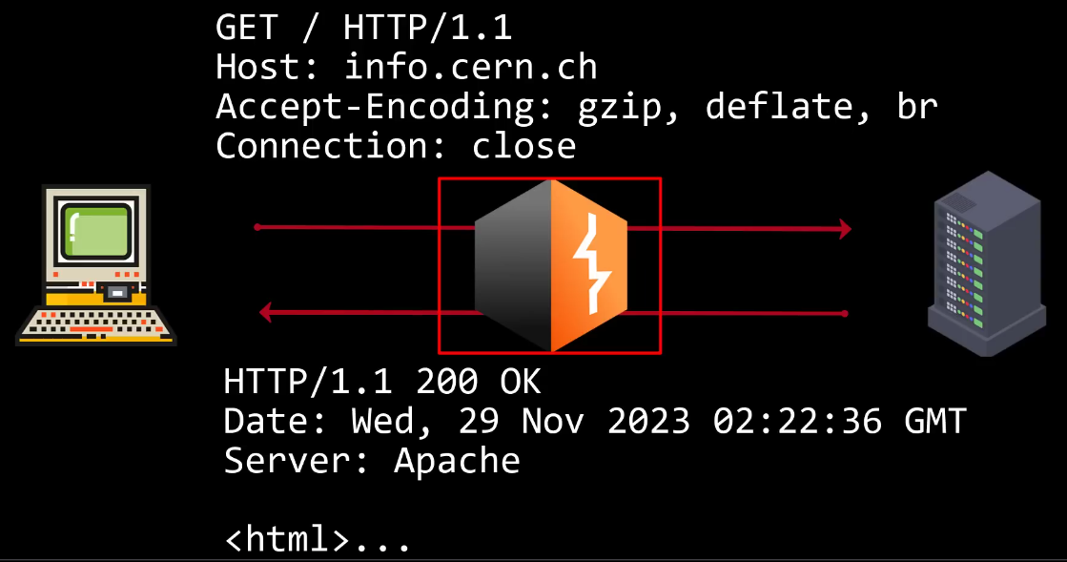
BurpSuite et fonctionnement

Slide 48
Lancement de Burpsuite
Lancement de burpsuite se fait en mode non privilège
Deux solutions :
Ajout des proxys dans le navigateurs chrome, firefox … (plus difficile : modifications des paramètres de systèmes, certificats SSL, …)
Utilisations de navigateur avec des prés-configurations de burpsuite (plus facile)

Slide 49
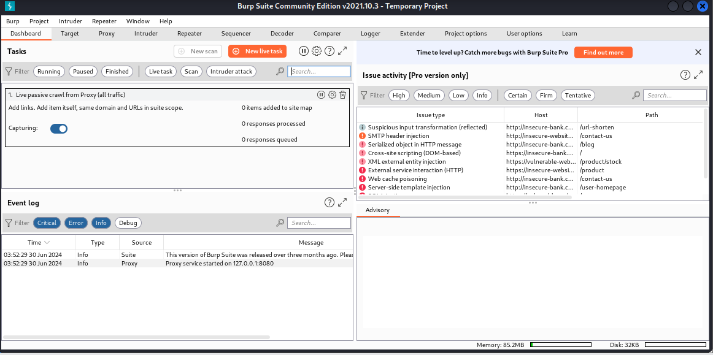
Dashboard
Eg : https://info.cern.ch/hypertext/WWWW/TheProject.html
cf : listes des vulnérabilités

Slide 50
Proxy sur burp suite
Open Broswer
Intercept on
Eg : https://info.cern.ch/hypertext/WWWW/TheProject.html

Slide 51
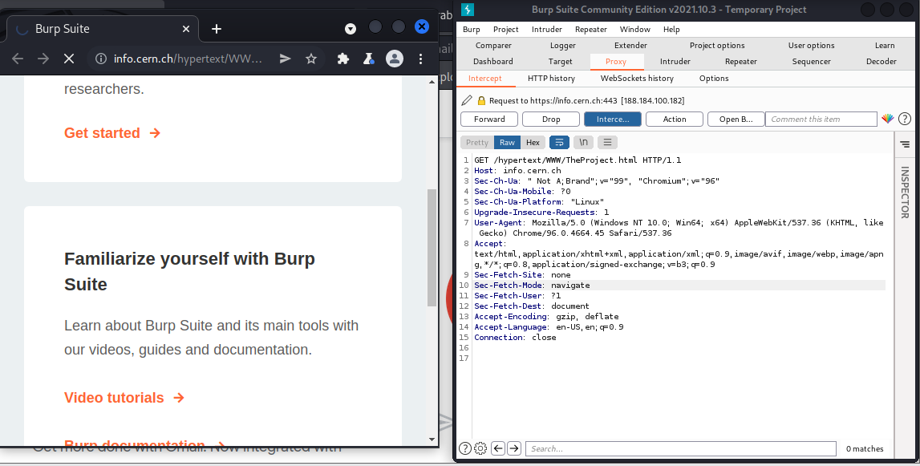
Faire un forward de GET testtest

Slide 52
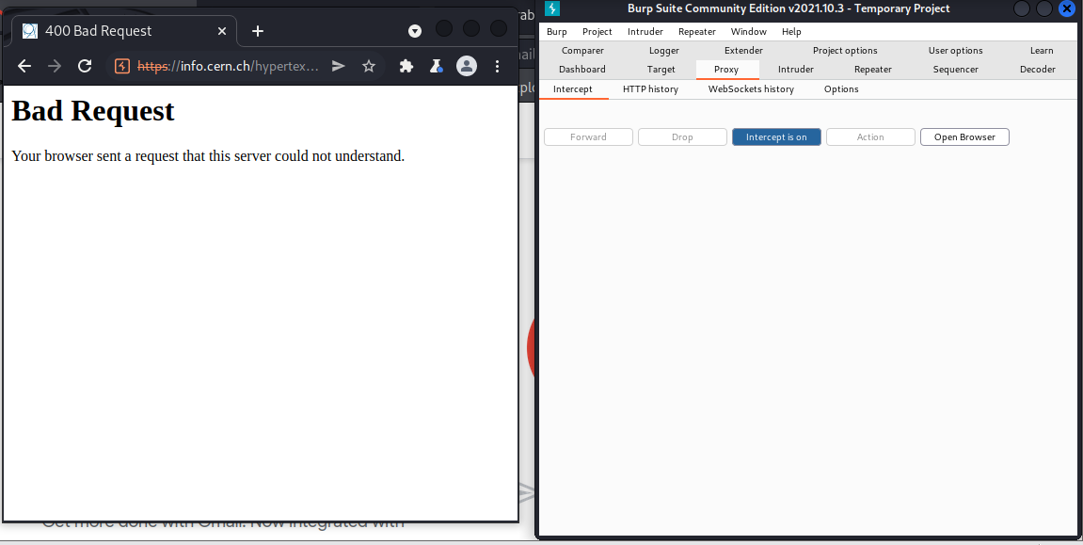

Slide 53
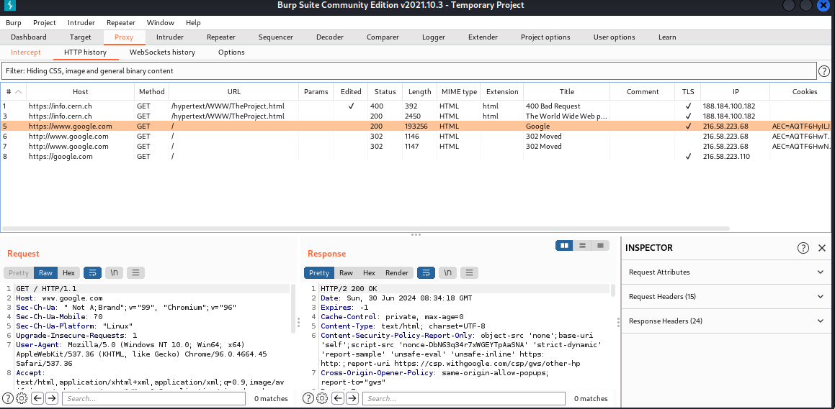
HTTP History
Même si interception est off , l’historique apparaît dans HTTP History
Cliquer pour visualiser le code
Utilisation avec www.google.com
Regarder la réponse des requêtes
Pour le bug ou failles des sécurités
Ex : nom de serveur / version si c’est exploitable
(c’est rare de nos jours)

Slide 54
Remarques : HTTP History intercept off
Dans history mais pas de capture

Slide 55
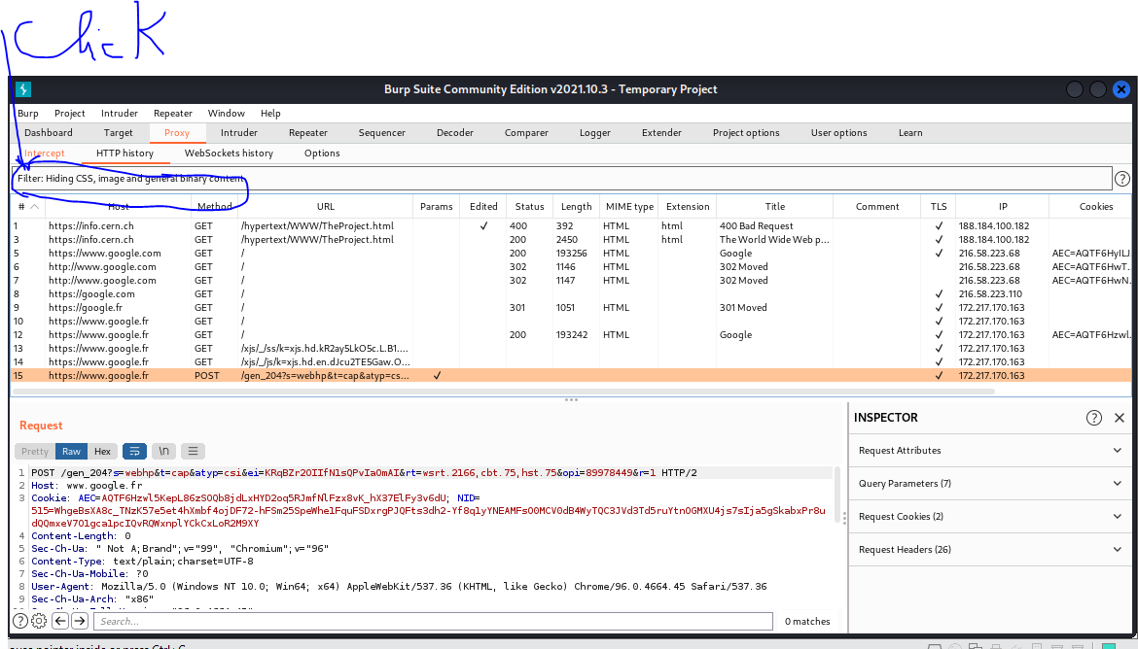
BurpSuite Filtering

Slide 56
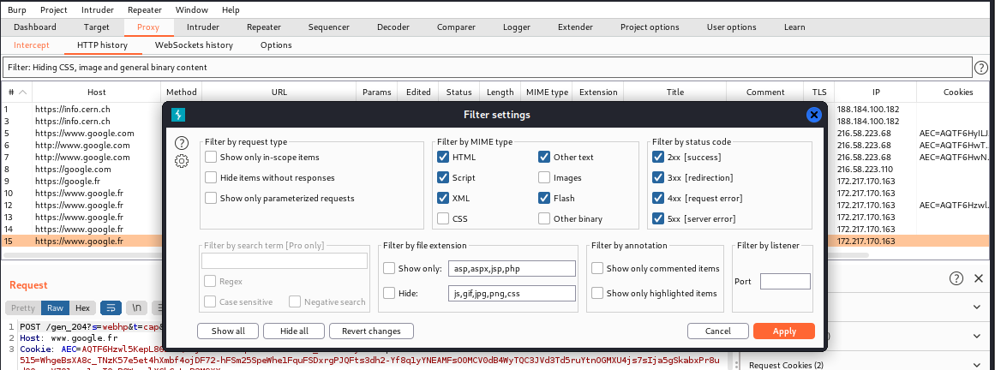

Slide 57
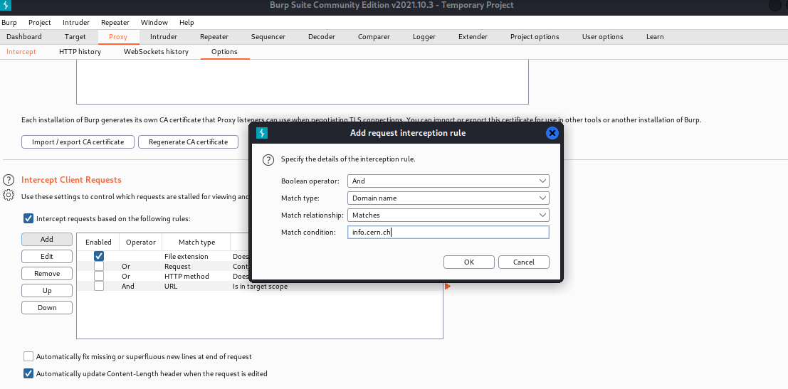
Configuration de Proxy (Request interception rules)
Pas d’affichage dans historique
(pas dans l’intercepteur)
Les images, les fichiers xss sont exclus
Filtrage uniquement de site de :
info.cern.ch

Slide 58

Dans historique (comment re-envoyer une requête ?
Ajouter dans le module repeater de burpsuite
Clic droit dans l’historique et cliquer sur send repeater

Slide 59



Slide 60
Challenge de cyber sécurité
Portswigger
Challenge : user role controlled by request parameter
Notes:
Lien portswigger : portswigger.net/web-security ou pentesterLab
Pentest lab1: https://portswigger.net/web-security/access-control/lab-user-role-controlled-by-request-parameter
Tryhackme et hackthebox niveau assez élèvé

Slide 61
ENUMERATION DES USERS ET MDP
Lien du lab
Notes:
https://portswigger.net/web-security/authentication/auth-lab-passwords

Slide 62

APPRENDRE LES AUTRES MODULES DE VERSIONS PRO
Notes:
https://www.youtube.com/playlist?list=PLLc3S-d35xV9Sc9wtR-3nslK1P9ImtbpX
Gruyere + Adam Tushar : http://google-gruyere.appspot.com/35247226074399966494620556212830171535

Slide 63

Notes:
https://www.youtube.com/playlist?list=PLLc3S-d35xV9Sc9wtR-3nslK1P9ImtbpX
Gruyere + Adam Tushar : http://google-gruyere.appspot.com/35247226074399966494620556212830171535

Slide 64

Notes:
https://www.youtube.com/playlist?list=PLLc3S-d35xV9Sc9wtR-3nslK1P9ImtbpX
Gruyere + Adam Tushar : http://google-gruyere.appspot.com/35247226074399966494620556212830171535

Slide 65

Notes:
https://www.youtube.com/playlist?list=PLLc3S-d35xV9Sc9wtR-3nslK1P9ImtbpX
Gruyere + Adam Tushar : http://google-gruyere.appspot.com/35247226074399966494620556212830171535

Slide 66

Notes:
https://www.youtube.com/playlist?list=PLLc3S-d35xV9Sc9wtR-3nslK1P9ImtbpX
Gruyere + Adam Tushar : http://google-gruyere.appspot.com/35247226074399966494620556212830171535

Slide 67

Notes:
https://www.youtube.com/playlist?list=PLLc3S-d35xV9Sc9wtR-3nslK1P9ImtbpX
Gruyere + Adam Tushar : http://google-gruyere.appspot.com/35247226074399966494620556212830171535

Slide 68

Notes:
https://www.youtube.com/playlist?list=PLLc3S-d35xV9Sc9wtR-3nslK1P9ImtbpX
Gruyere + Adam Tushar : http://google-gruyere.appspot.com/35247226074399966494620556212830171535

Slide 69

Notes:
https://www.youtube.com/playlist?list=PLLc3S-d35xV9Sc9wtR-3nslK1P9ImtbpX
Gruyere + Adam Tushar : http://google-gruyere.appspot.com/35247226074399966494620556212830171535

Slide 70

Notes:
https://www.youtube.com/playlist?list=PLLc3S-d35xV9Sc9wtR-3nslK1P9ImtbpX
Gruyere + Adam Tushar : http://google-gruyere.appspot.com/35247226074399966494620556212830171535

Slide 71

Notes:
https://www.youtube.com/playlist?list=PLLc3S-d35xV9Sc9wtR-3nslK1P9ImtbpX
Gruyere + Adam Tushar : http://google-gruyere.appspot.com/35247226074399966494620556212830171535

Slide 72

Notes:
https://www.youtube.com/playlist?list=PLLc3S-d35xV9Sc9wtR-3nslK1P9ImtbpX
Gruyere + Adam Tushar : http://google-gruyere.appspot.com/35247226074399966494620556212830171535

Slide 73

Notes:
https://www.youtube.com/playlist?list=PLLc3S-d35xV9Sc9wtR-3nslK1P9ImtbpX
Gruyere + Adam Tushar : http://google-gruyere.appspot.com/35247226074399966494620556212830171535

Slide 74

Notes:
https://www.youtube.com/playlist?list=PLLc3S-d35xV9Sc9wtR-3nslK1P9ImtbpX
Gruyere + Adam Tushar : http://google-gruyere.appspot.com/35247226074399966494620556212830171535

Slide 75

Notes:
https://www.youtube.com/playlist?list=PLLc3S-d35xV9Sc9wtR-3nslK1P9ImtbpX
Gruyere + Adam Tushar : http://google-gruyere.appspot.com/35247226074399966494620556212830171535

Slide 76
Burp Suite extension
Notes:
Extensions : www.youtube.com/watch?v=IdM4Sc7WVGU
https://www.youtube.com/playlist?list=PLLc3S-d35xV9Sc9wtR-3nslK1P9ImtbpX
Gruyere + Adam Tushar : http://google-gruyere.appspot.com/35247226074399966494620556212830171535

Slide 77
INSTALLATION OWASP ZAP
apt update
apt install zaproxy
Notes:
Sites officiels : https://www.zaproxy.org/docs/desktop/start/

Slide 78

Notes:
https://www.youtube.com/playlist?list=PLLc3S-d35xV_wioqQ2nTra7gFrVW8WlFb
Gruyere + Adam Tushar : http://google-gruyere.appspot.com/35247226074399966494620556212830171535

Slide 79

Notes:
https://www.youtube.com/playlist?list=PLLc3S-d35xV_wioqQ2nTra7gFrVW8WlFb
Gruyere + Adam Tushar : http://google-gruyere.appspot.com/35247226074399966494620556212830171535

Slide 80

Notes:
https://www.youtube.com/playlist?list=PLLc3S-d35xV_wioqQ2nTra7gFrVW8WlFb
Gruyere + Adam Tushar : http://google-gruyere.appspot.com/35247226074399966494620556212830171535

Slide 81

Notes:
https://www.youtube.com/playlist?list=PLLc3S-d35xV_wioqQ2nTra7gFrVW8WlFb
Gruyere + Adam Tushar : http://google-gruyere.appspot.com/35247226074399966494620556212830171535

Slide 82
CONFIGURATION ZAPROXY
Notes:
https://techofide.com/blogs/setting-up-owasp-zap-as-a-proxy-for-your-browser-and-performing-a-vulnerability-scan/

Slide 83
DEMOS OWASP ZAP
Notes:
https://www.youtube.com/watch?v=cn-EH_k2iLM
https://github.com/zaproxy/zap-api-dotnet/blob/master/src/OWASPZAPDotNetAPI/OWASPZAPDotNetAPI/Generated/Selenium.cs

Slide 84
INTEGRATION CI/CD
Burp Suite avec Jenkins
OWASP ZAP avec Selenium c#
Notes:
Continious Integration / Continious Developpement :
https://www.youtube.com/watch?v=ws1qGuFMYlc

